Slide 1
Sprint Review - Sprint 2
Table Cast
Sprint 2 (22.02 - 08.03)

Slide 2
Sprint Review
Sprint Ziele:
Hotspot
Eingestellte Werte speichern/einsehen
Displaytext länger als 20 Zeichen
Websitesteuerung
Websitedesign

Slide 3
Sprint Review
User Story NR | Bearbeitet von | User Story Text | Story-Points | Status
#13 | Broukx, Grassegger, | Als Benutzer möchte ich, dass der Drehteller einen eigenen WLAN Hotspot anbieten kann, in das ich einsteigen kann. | 8 | Erledigt
#14 | Davare, Hagenhofer | Als Administrator möchte ich, dass die eingestellten Werte direkt am Gerät gespeichert werden und außerdem, dass die Werte lesbar sind, sodass man sie jederzeit extern einsehen kann. | 5 | Erledigt
#11 | Broukx | Als Benutzer möchte ich, dass das Display einen bis zu 10 Zeilen langen Text abbildet, und dazwischen hin- und herschaltet. Die Umschaltgeschwindigkeit möchte ich selbst bestimmen. | 2 | Erledigt

Slide 4
Sprint Review
User Story NR | Bearbeitet von | User Story Text | Story-Points | Status
#7 | Davare | Als Benutzer möchte ich, dass die Steuerung des Tisches so umgestellt wird, dass sie nicht mehr über die bisherige Android App sondern über eine Website erfolgt. Nutzen davon ist, dass von verschiedenen Endgeräten aus gesteuert werden kann. | 21 | Erledigt
#25 | Grassegger | Als User möchte ich, dass die Website ein ansprechendes Design hat. | 8 | Nicht abgeschlossen

Slide 5
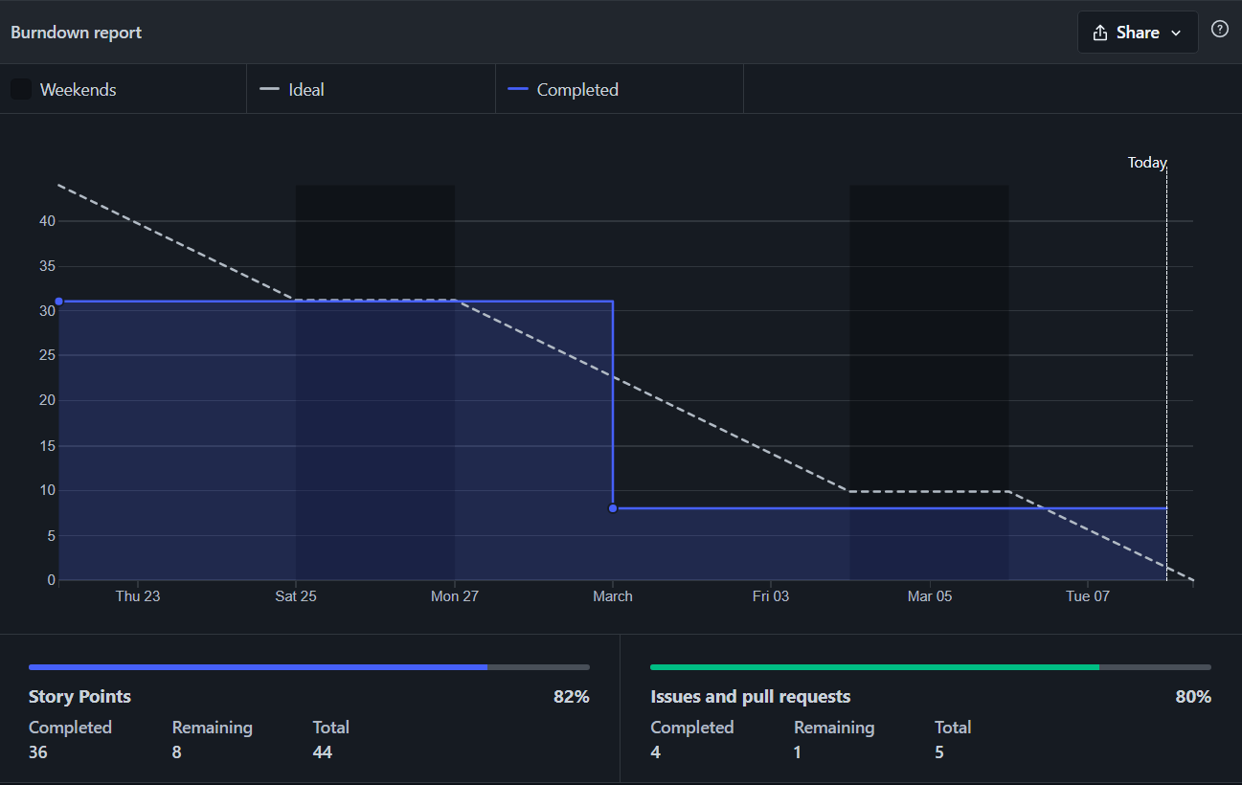
Sprint Burndown-Chart
Verbleibende Storypoints in Product Backlog: 101

Slide 6
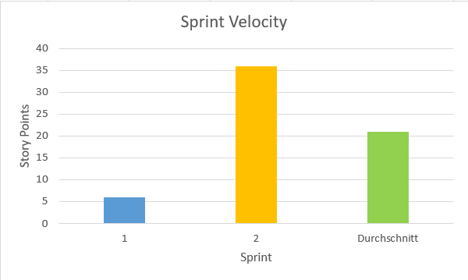
Sprint Velocity

Slide 7
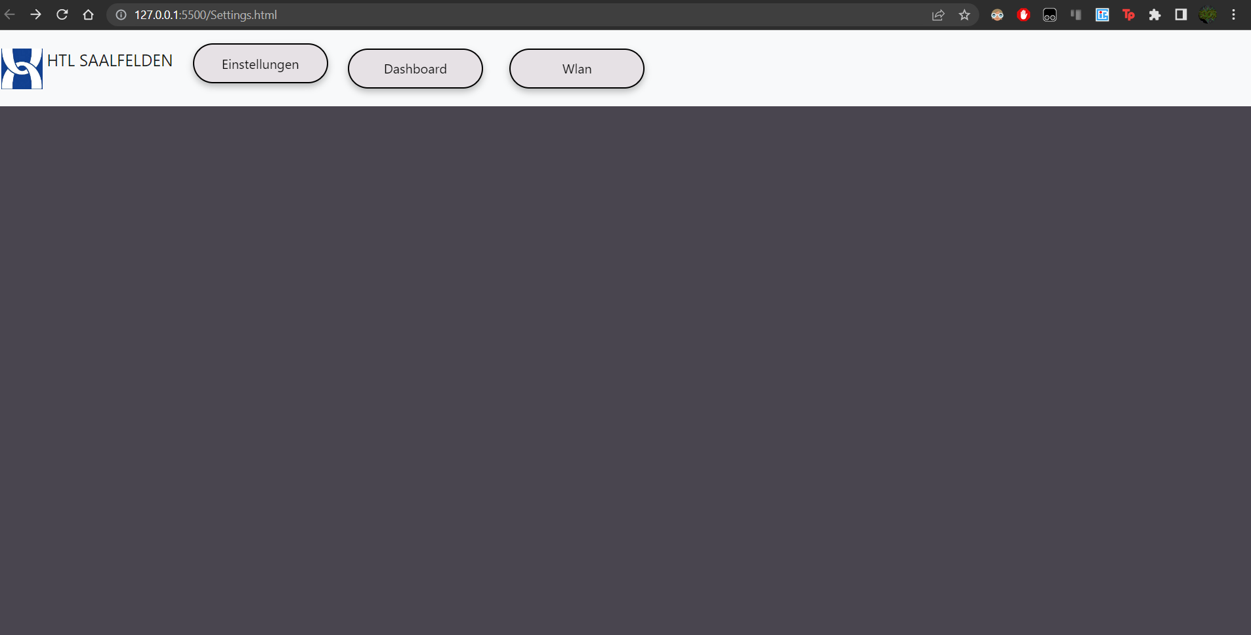
Sprint Demo - Design

Slide 8
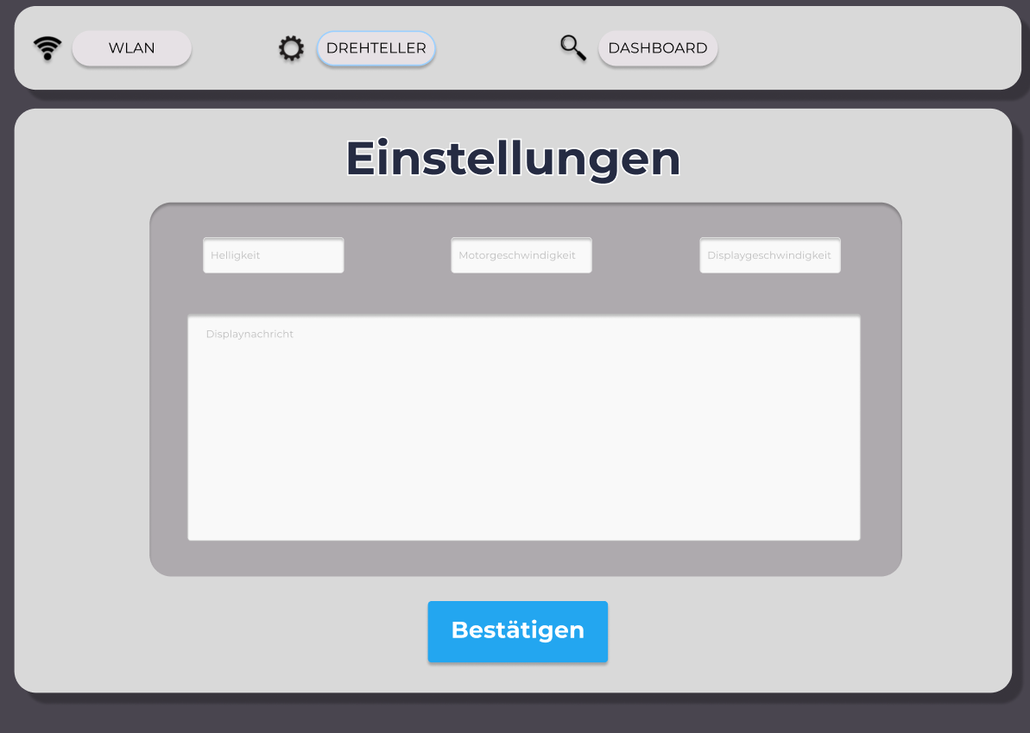
Sprint Demo - Design

Slide 9
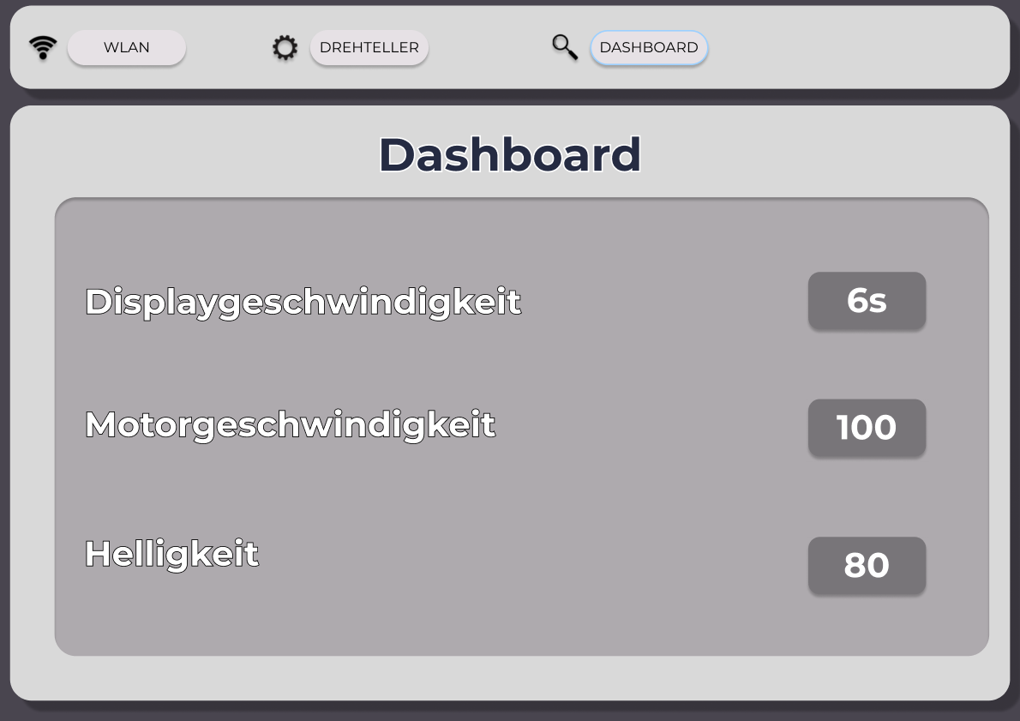
Sprint Demo - Design

Slide 10
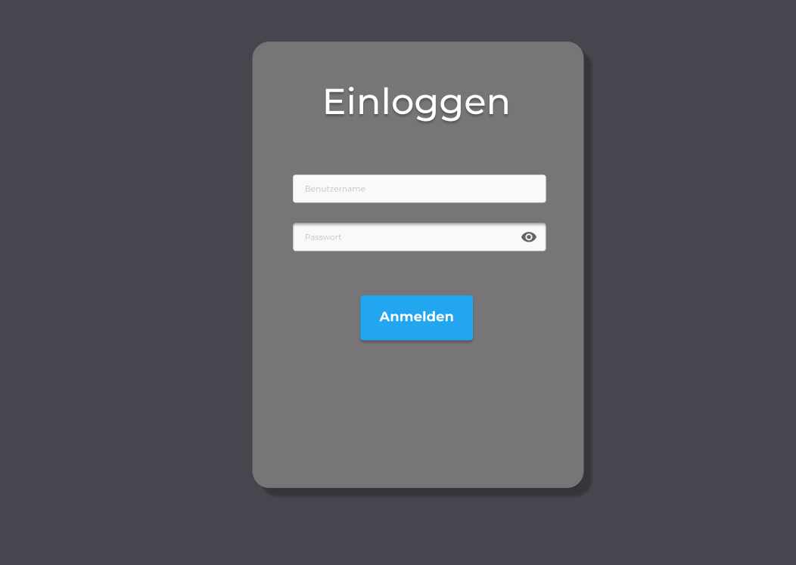
Sprint Demo - Design

Slide 11
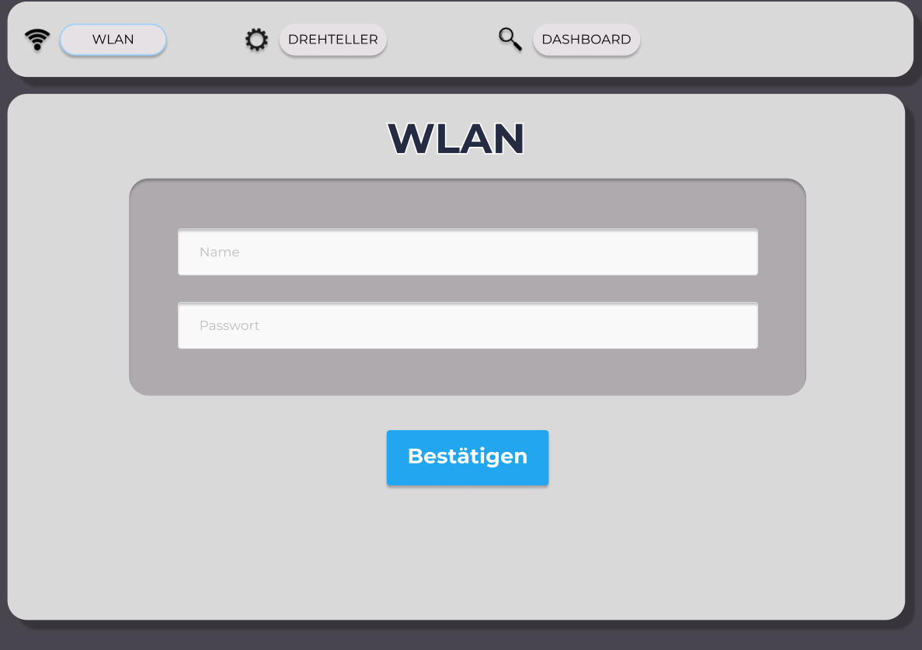
Sprint Demo - Design

